Slide 1
Módulo 39

Slide 2
BackEnd Java
Rodrigo Pires

Slide 3
O que é um servidor de aplicações?
1

Slide 4
O que é um servidor de aplicações
Servidor de aplicação (em inglês application server), é um servidor que disponibiliza um ambiente para a instalação e execução de aplicações de informática, centralizando e dispensando a instalação em computadores clientes. Os servidores de aplicação também são conhecidos por middleware.

Slide 5
Seu funcionamento
O funcionamento do servidor de aplicação vai depender da linguagem de programação, das necessidades de interconectividade com redes e bancos de dados, bibliotecas requisitadas pela aplicabilidade em si, etc.
Em ambientes legados, um servidor de aplicação deve aparecer como programa que estritamente realiza o trabalho de executar o código-fonte de uma aplicação e a servir de fato aos clientes.

Slide 6





Servidores

Slide 7
Tomcat - adição de usuário
Abrir o arquivo tomcat-users.xml em /DIRETORIO_INSTALACAO/apache-tomcat-9.0.58/conf e adicionar as linhas abaixo dentro da tag <tomcat-users>:
<role rolename="manager-gui"/>
<role rolename="manager-script"/>
<role rolename="manager-jmx"/>
<role rolename="manager-status"/>
<role rolename="admin-gui"/>
<role rolename="admin-script"/>
<user username="admin" password="admin" roles="manager-gui,manager-script,manager-jmx,manager-status,admin-gui,admin-script"/>
<user username="robot" password="root" roles="manager-script"/>

Slide 8
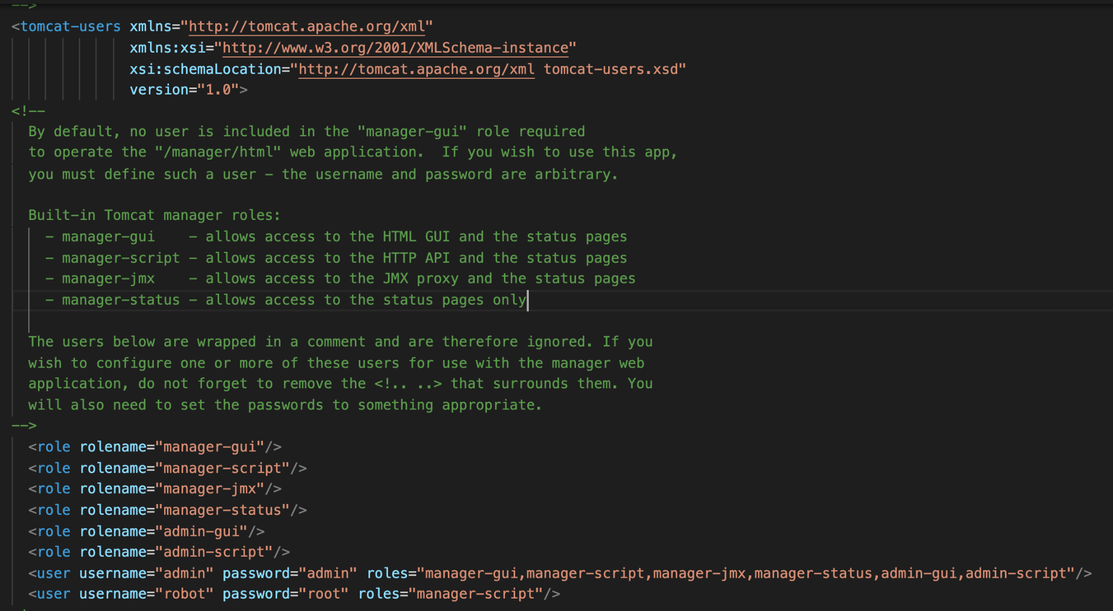
Tomcat - adição de usuário

Slide 9
Referências
Exemplos disponíveis no meu github:
https://github.com/digaomilleniun/backend-java-ebac
Referências:
https://mvnrepository.com/
https://maven.apache.org/
http://luizricardo.org/page/4/?cat=-1
https://www.baeldung.com/maven
https://www.dio.me/articles/tutorial-completo-do-maven-para-iniciantes

